Slide 1


Workshop energiearmoede Een inclusieve energietransitie: betrokken en betrekken bij energiearmoede
Renee Kooger, Ruben Peuchen, Koen Straver,
Onderzoekers , energietransitie studies, TNO
Samen sterk met buurkracht

Slide 2
Internationaal onderzoek: €1 investering in verbeteren energie-efficiëntie van woningen energiearme huishoudens → €2,5 (maatschappelijke) baten.
Baten van bestrijden energiearmoede : meervoudige winst
Lastenverlichting
Werkgelegenheid
Preventie sociaal isolement
Emissiereductie
Energiebesparing
Fysieke & mentale gezondheid
Preventie schulden
hart- en vaatziekten, ademhalingsklachten, astma, artrose, financiële stress, depressie, angst
Notes:
Fysieke gezondheid: hart- en vaatziekten, ademhalingsklachten, astma, artrose
Mentale gezondheid: financiele stress, depressie, angst
>Studie mulder: 5 procentpunt hogere zorgkosten onder lage inkomens in woningen met een slecht energielabel (F&G) dan lage inkomens in woningen met een goed energielabel (A&B). Dit verschil loopt op tot 8 procentpunt voor huishoudens die onderconsumeren. Vooral veel hogere zorgkosten voor de leeftijdsgroep tot 18 jr (en F&G woning).

Slide 3
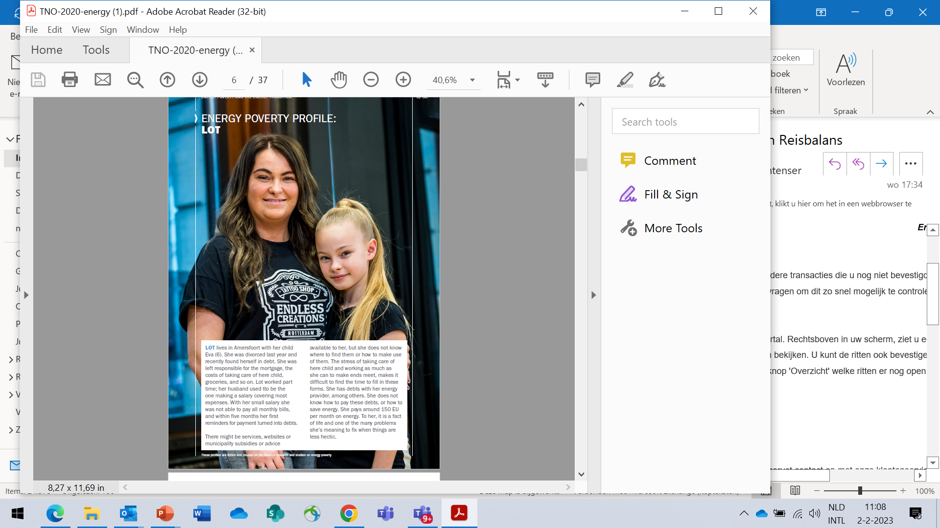
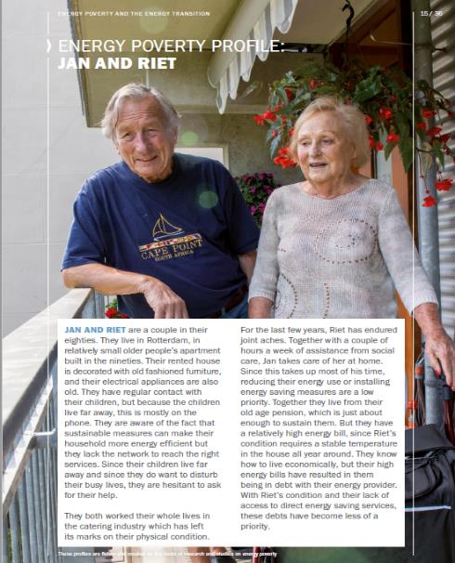
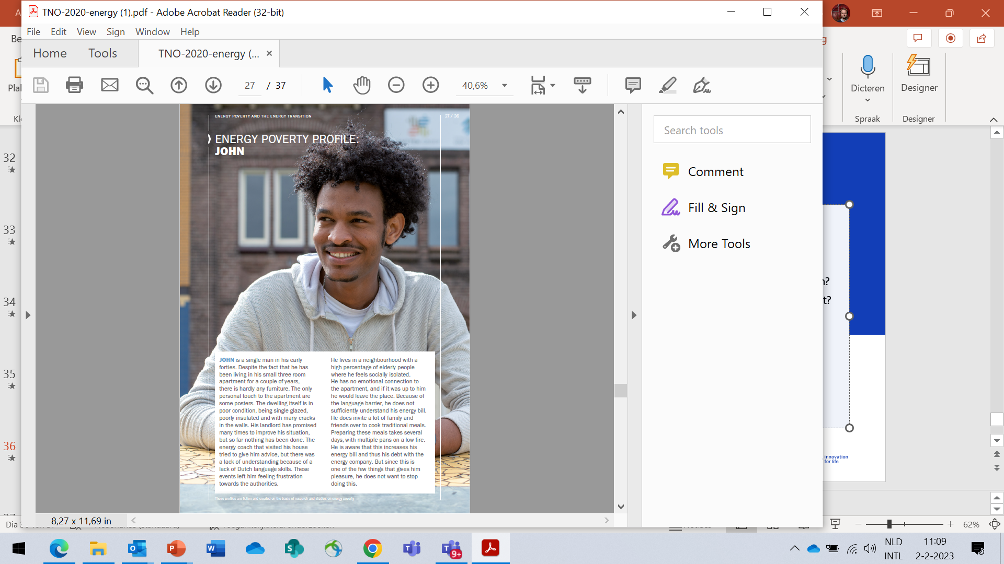
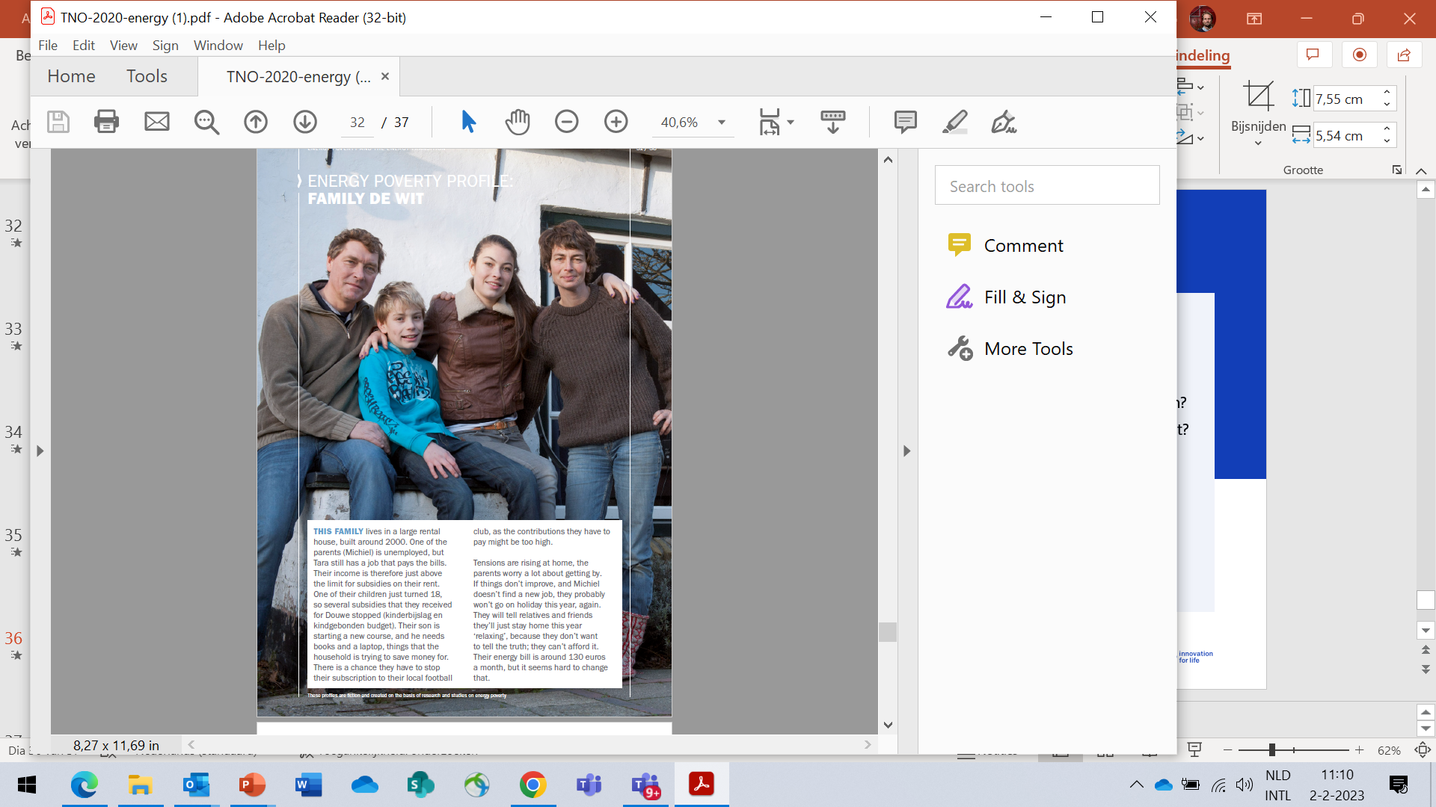
Energiearmoede profielen: waar komen ze vandaan?
Uit wetenschappelijke literatuur
&
Eigen TNO onderzoek – participatieve observaties bij 40 huisbezoeken met energiecoaches
https://www.tno.nl/nl/duurzaam/systeemtransitie/sociale-innovatie/energiearmoede-voorkomen/
Meer over energiearmoede onderzoek en het landelijk programma?
https://energy.nl/landelijk-onderzoeksprogramma-energiearmoede/

Slide 4

1e ronde: wat doen we met en voor de bewoner?
Inventariseren en vertellen
Schrijf op een post-it:
Wat is het wat je doet? Waar ben je mee bezig?
Participatie in de wijk?
Lokale energie coöperatie?
Energie bespaartraject?
Vertel elkaar:
Hoe helpt het dit het huishouden?

Slide 5

Ronde 2: wat ga je meer of anders doen?
Uitleggen en verbinden
Bij het zien van de andere initiatieven:
Op welke manier ben je geïnspireerd?
Wat ga je zelf anders doen?
Wat ga je met een andere partij uit de wijk of gemeente nu proberen te doen?
Hoe ga je de verbinding realiseren in de wijk? Wat maakt het verschil voor het huishouden?
Schrijf op een post it:
Eigen nieuwe acties – geel
Nieuwe ideeën/inzichten - blauw

